Slide 1
第七章
机械能守恒定律

Slide 2
学案8 动能和动能定理
目标定位
1.理解动能的概念，掌握其表达式.
2.能从牛顿第二定律与运动学公式导出动能定理，理解动能定理的物理意义.
3.能应用动能定理解决简单的问题.

Slide 3
知识探究
自我检测

Slide 4
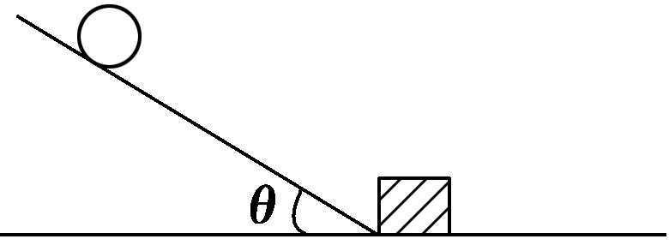
一、动能的表达式
知识探究
问题设计
让球从光滑的斜面滚下，与木块相碰，推动木块做功.(如图1所示)
图1
(1)让同一铁球从不同的高度滚下，可以看到：高度大时球把木块推得远，对木块做的功多.
(2)让质量不同的铁球从同一高度滚下，可以看到：质量大的铁球把木块推得远，对木块做的功多.

Slide 5
以上两个现象说明影响动能的因素有哪些？

Slide 6
要点提炼
1.动能的表达式： .国际单位制中单位是 .
2.对动能的理解
(1)动能的瞬时性：物体动能的大小与物体瞬时速度的大小相对应，是一个状态量.
(2)动能的标矢性：动能是标量，只有大小没有方向，且总大于(v≠0时)或等于零(v＝0时)，不可能小于零(无负值).运算过程中无需考虑速度方向.
J

Slide 7
(3)动能的相对性：对于不同的参考系，物体的速度不同，则物体的动能也不同.没有特别指明时，速度都是以地面为参考系.
3.动能的变化量
动能的变化量是过程量，ΔE_{k}>0，表示物体的动能增大；ΔE_{k}<0，表示物体的动能减小.

Slide 8
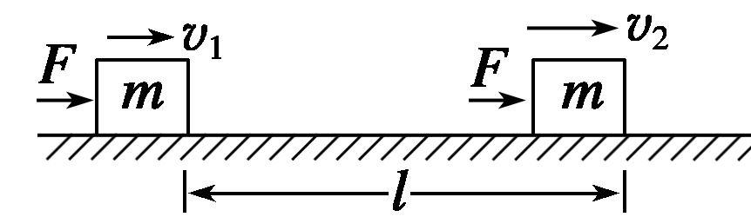
二、动能定理
问题设计
如图2所示，质量为m的物体在恒力F的作用下向前运动了一段距离，速度由v₁增加到v₂.试求力F对物体做的功.
图2

Slide 9
要点提炼
动能定理
1.内容：合力在一个过程中对物体所做的功，等于物体在这个过程中 .
动能的变化
E_{k2}－E_{k1}

Slide 10
(2)W指合外力做的功，即包含重力在内的所有外力所做功的 .
(3)W与ΔE_{k}的关系：如果合力对物体做正功，物体的动能 ；如果合力对物体做负功，物体的动能 ；如果合力对物体不做功，物体的动能 .
3.动能定理的实质：功能关系的一种具体体现，物体动能的改变可由合外力做功来度量.
代数和
增加
减少
不变

Slide 11
三、应用动能定理的优点及解题步骤
1.应用动能定理解题的优点
(1)动能定理对应的是一个过程，只涉及物体初、末状态的动能和整个过程合力做的功，无需关心中间运动过程的细节，而且功和能都是标量，无方向性，计算方便.
(2)当题目中不涉及a和t，而涉及F、l、m、v等物理量时，优先考虑使用动能定理.
(3)动能定理既适用于恒力作用过程，也适用于变力作用过程，既适用于直线运动也适用于曲线运动，既适用于单一过程，也适用于多过程，特别是变力及多过程问题，动能定理更具有优越性.

Slide 12
2.应用动能定理解题的一般步骤
(1)选取研究对象(通常是单个物体)，明确它的运动过程.
(2)对研究对象进行受力分析，明确各力做功的情况，求出外力做功的代数和.
(3)明确物体在初、末状态的动能E_{k1}、E_{k2}.
(4)列出动能定理的方程W＝E_{k2}－E_{k1}，结合其他必要的解题方程，求解并验算.

Slide 13
典例精析
一、对动能和动能定理的理解
例1 关于动能、动能定理，下列说法正确的是( )
A.一定质量的物体，动能变化时，速度一定变化，但速度变
化时，动能不一定变化
B.动能不变的物体，一定处于平衡状态
C.合力做正功，物体动能可能减小
D.运动物体所受的合外力为零，则物体的动能肯定不变

Slide 14
解析 一定质量的物体，动能变化时，物体的速度大小一定变化，所以速度一定变化；速度变化时，物体的速度大小不一定变化，所以动能不一定变化，A项正确；
动能不变的物体，速度方向可能改变，不一定处于平衡状态，B项错误；
合力做正功时，动能肯定增加，合力做功为零时，动能肯定不变，C项错误，D项正确.
答案 AD

Slide 15
二、动能定理的应用
例2 质量为m的物体静止在水平桌面上，它与桌面之间的动摩擦因数为μ，物体在水平力F作用下开始运动，发生位移x₁时撤去力F，问物体还能运动多远？
解析 研究对象：质量为m的物体.
研究过程：从静止开始，先加速，后减速至零.

Slide 16
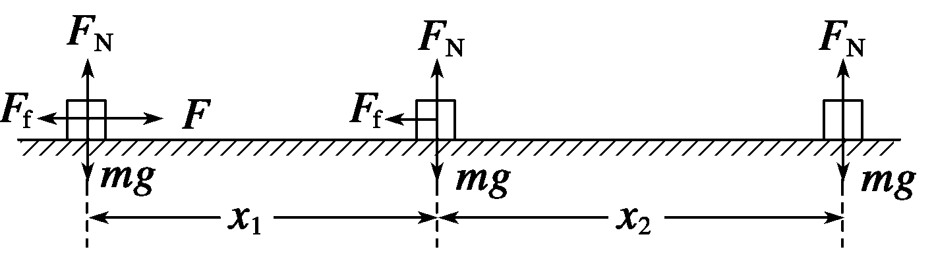
受力分析、运动过程草图如图所示，其中物体受重力(mg)、水平外力(F)、弹力(F_{N})、滑动摩擦力(F_{f})，设加速位移为x₁，减速位移为x₂.
解法一：可将物体运动分成两个阶段进行求解

Slide 17
又滑动摩擦力F_{f}＝μF_{N}，F_{N}＝mg

Slide 18
解法二：从静止开始加速，然后减速为零，对全过程进行分析求解.
设加速过程中位移为x₁，减速过程中位移为x₂；
水平外力F在x₁段做正功，滑动摩擦力F_{f}在(x₁＋x₂)段做负功，mg、F_{N}不做功；

Slide 19
初动能E_{k0}＝0，末动能E_{k}＝0
在竖直方向上：F_{N}－mg＝0 滑动摩擦力F_{f}＝μF_{N}
根据动能定理：Fx₁－μmg(x₁＋x₂)＝0－0

Slide 20
针对训练 在距地面高12 m处，以12 m/s的水平速度抛出质量为0.5 kg的小球，其落地时速度大小为18 m/s，求小球在运动过程中克服阻力做功多少？(g取10 m/s²)
解析 对小球自抛出至落地过程由动能定理得：
则小球克服阻力做功为：
答案 15 J

Slide 21

课堂要点小结
动能和动能定理

Slide 22
1
2
3
4
自我检测
1.(对动能的理解)改变汽车的质量和速度大小，都能使汽车的动能发生变化，则下列说法中正确的是( )
A.质量不变，速度增大到原来的2倍，动能增大为原来的2倍
B.速度不变，质量增大到原来的2倍，动能增大为原来的2倍
C.质量减半，速度增大到原来的4倍，动能增大为原来的2倍
D.速度减半，质量增大到原来的4倍，动能不变

Slide 23
1
2
3
4
当速度不变，质量m增大为原来的2倍时，动能E_{k}也增大为原来的2倍，B正确；
若质量减半，速度增大为原来的4倍，则动能增大为原来的8倍，C错误；
答案 BD

Slide 24
1
2
3
4
2.(对动能定理的理解)有一质量为m的木块，从半径为r的圆弧曲面上的a点滑向b点，如图3所示.如果由于摩擦使木块的运动速率保持不变，则以下叙述正确的是( )
A.木块所受的合外力为零
B.因木块所受的力都不对其做功，所以
合外力做的功为零
C.重力和摩擦力的合力做的功为零
D.重力和摩擦力的合力为零
图3

Slide 25
1
2
3
4
解析 木块做曲线运动，速度方向变化，加速度不为零，故合外力不为零，A错；
速率不变，动能不变，由动能定理知，合外力做的功为零，而支持力始终不做功，重力做正功，所以重力做的功与摩擦力做的功的代数和为零，但重力和摩擦力的合力不为零，C对，B、D错.
答案 C

Slide 26
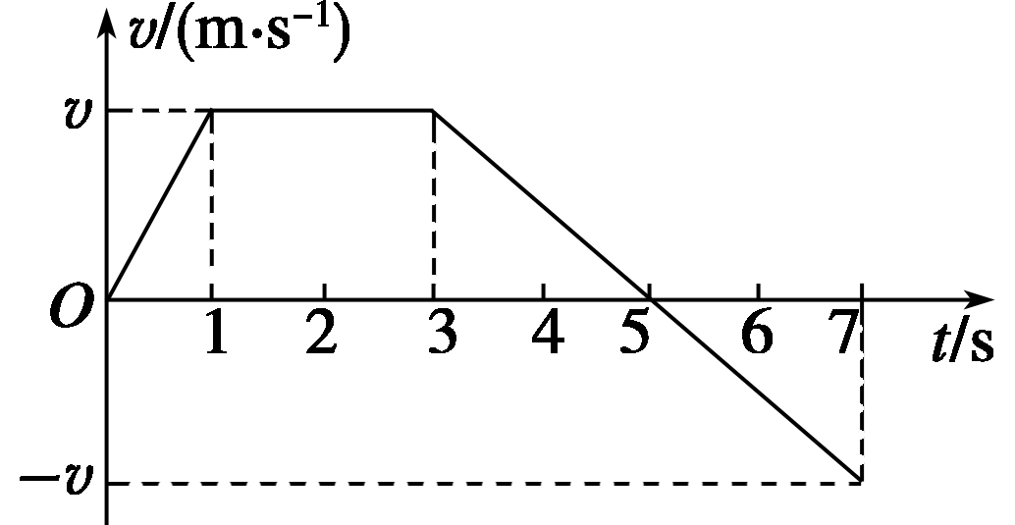
1
2
3
4
3.(动能定理的应用)物体沿直线运动的v－t图象如图4所示，已知在第1秒内合力对物体做功为W，则( )
A.从第1秒末到第3秒末合力做功为4W
B.从第3秒末到第5秒末合力做功为－2W
C.从第5秒末到第7秒末合力做功为W
D.从第3秒末到第4秒末合力做功为－0.75W
图4

Slide 27
1
2
3
4
解析 由题图可知物体速度变化情况，根据动能定理得：
第3 s末到第5 s末：

Slide 28
1
2
3
4
第5 s末到第7 s末：
第3 s末到第4 s末：
答案 CD

Slide 29
1
2
3
4
4.(动能定理的应用)一架喷气式飞机，质量m＝5.0×10³ kg，起飞过程中从静止开始运动.当位移达到l＝5.3×10² m时，速度达到起飞速度v＝60 m/s，在此过程中飞机受到的平均阻力是飞机重力的0.02倍.求飞机受到的平均牵引力.(g取10 m/s²)

Slide 30
1
2
3
4
其中k＝0.02，
把数据代入后解得：F_{牵}≈1.8×10⁴ N
所以飞机所受的平均牵引力是1.8×10⁴ N.
答案 1.8×10⁴ N

